Slide 1
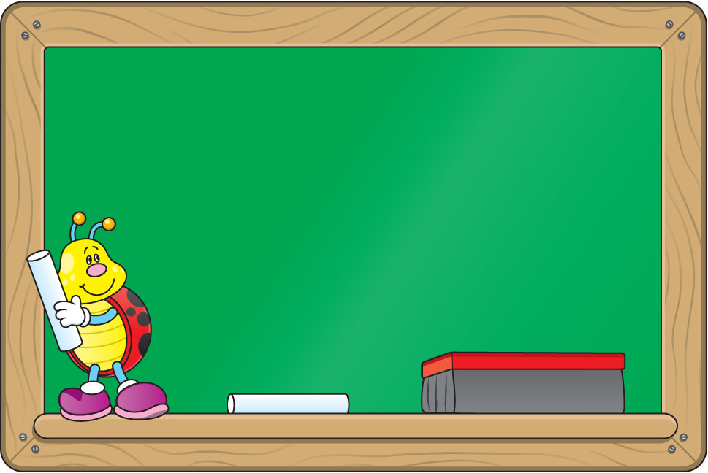
CHÀO MỪNG CÁC CON đẾN VỚI
TIẾT HỌC TIẾNG VIỆT
LỚP 1/4
GV: Vuõ Thò Kim Anh
Học vần
Bài 46: iêm - yêm - iêp

Slide 2
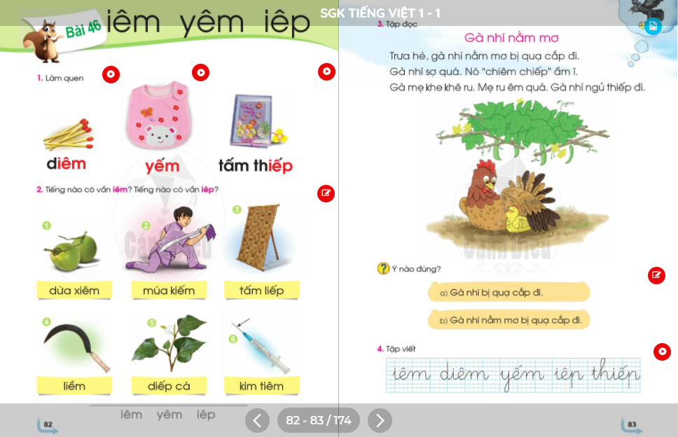

Slide 3





LÀM QUEN

Slide 4
1. Làm quen.
iêm
yêm
iêp
iêm
yêm
iêp
iê
m
yê
m
iê
p

Slide 5



diêm
yêm
iêm
yếm
iêp
tấm thiếp
diêm
yếm
thiếp
,
,
d
iêm
yê
m
th
iêp

Slide 6
MỞ RỘNG VỐN TỪ

Slide 7
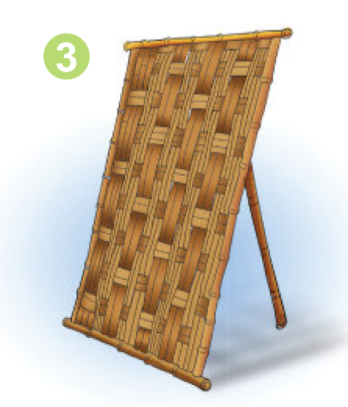
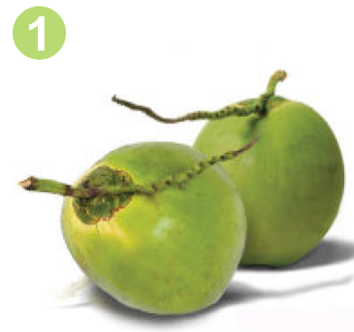
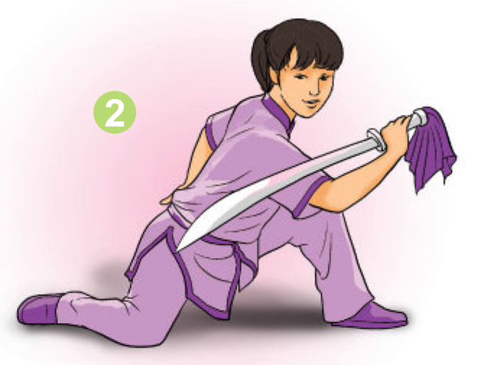
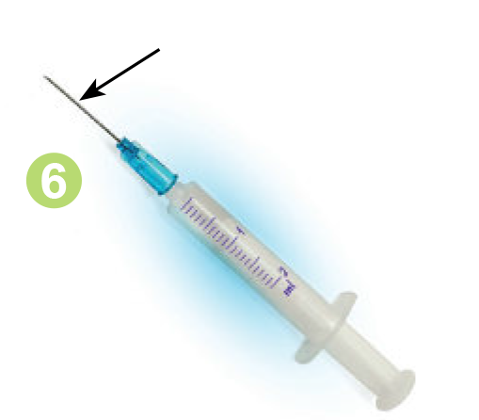
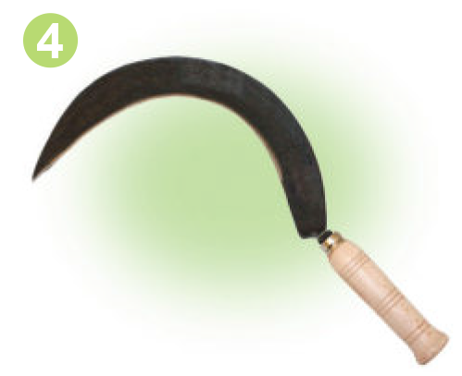
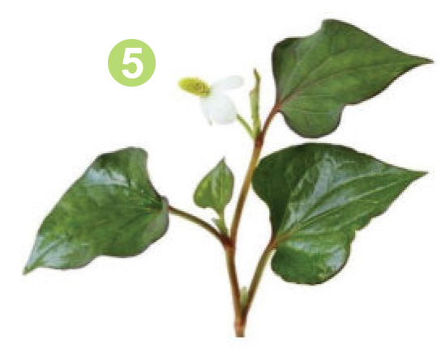
2. Tiếng nào có vần iêm? Tiếng nào có vần iêp?
dừa xiêm
iêm
múa kiếm
iêm
tấm liếp
iêp
liềm
iêm
diếp cá
iêp
kim tiêm
iêm

Slide 8







Tập đọc

Slide 9

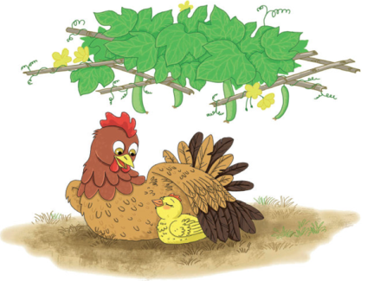

3. Tập đọc
Gà nhí nằm mơ
nằm mơ
Trưa hè, gà nhí nằm mơ bị quạ cắp đi.
Gà nhí sợ quá. Nó “chiêm chiếp” ầm ĩ.
Gà mẹ khe khẽ ru. Mẹ ru êm quá. Gà nhí ngủ thiếp đi.
1
cắp
3
2
chiêm chiếp
5
4
khe khẽ
6
ngủ thiếp

Slide 10
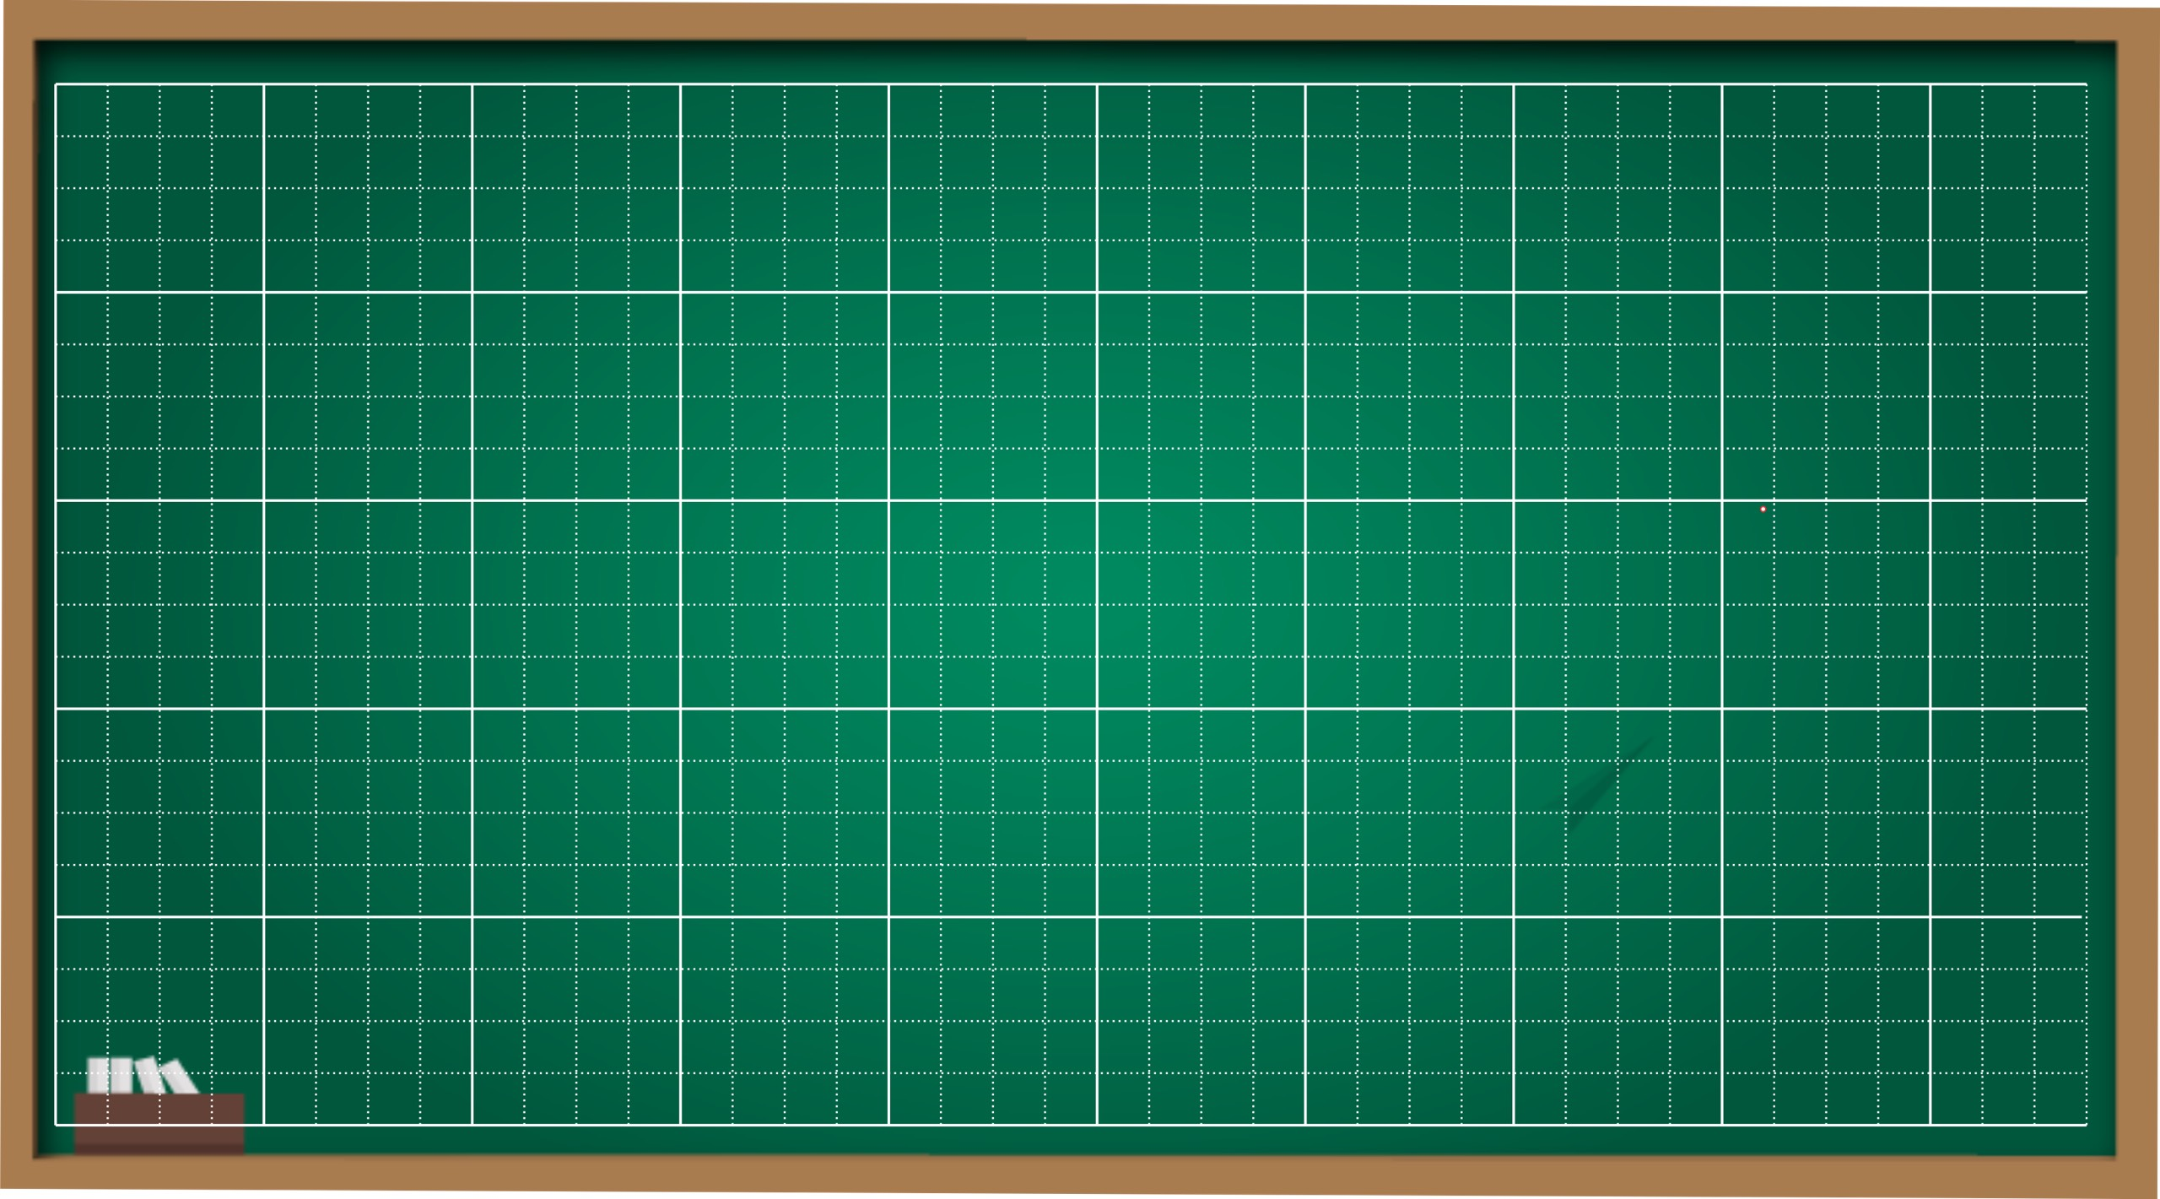
Tập VΘʴt

Slide 11
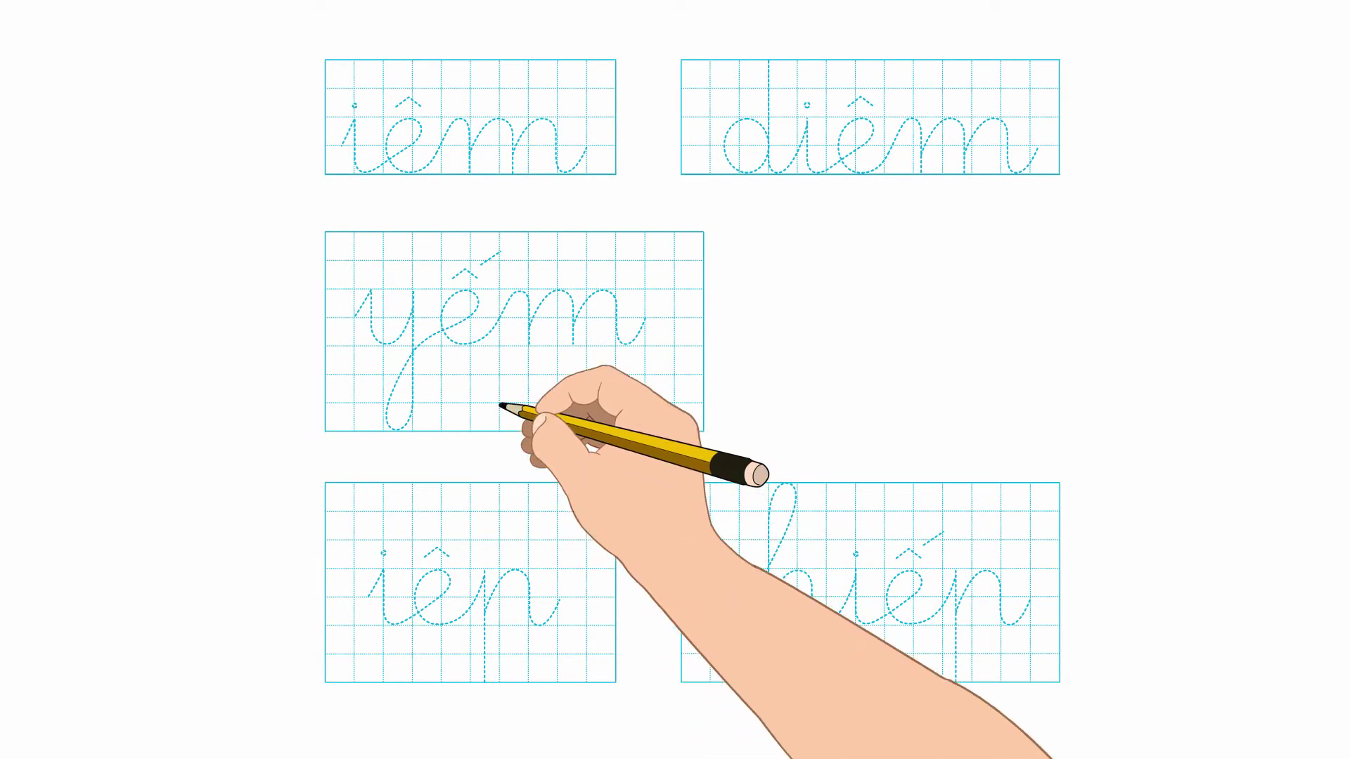
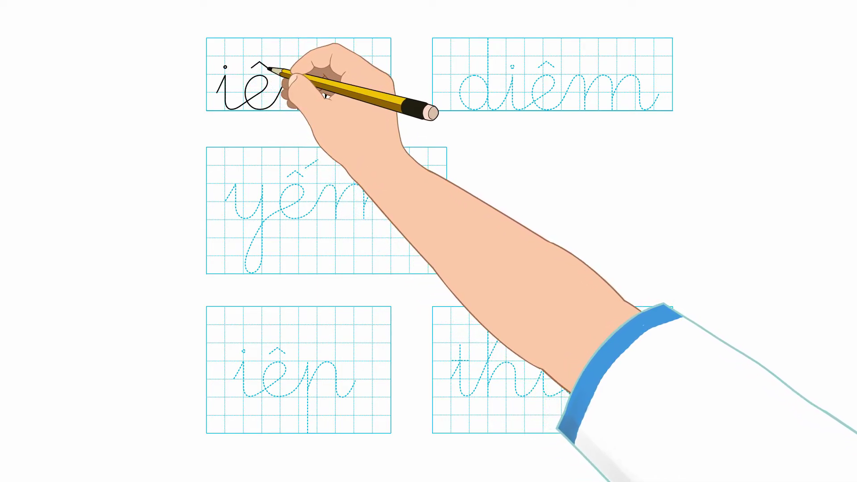

Slide 12
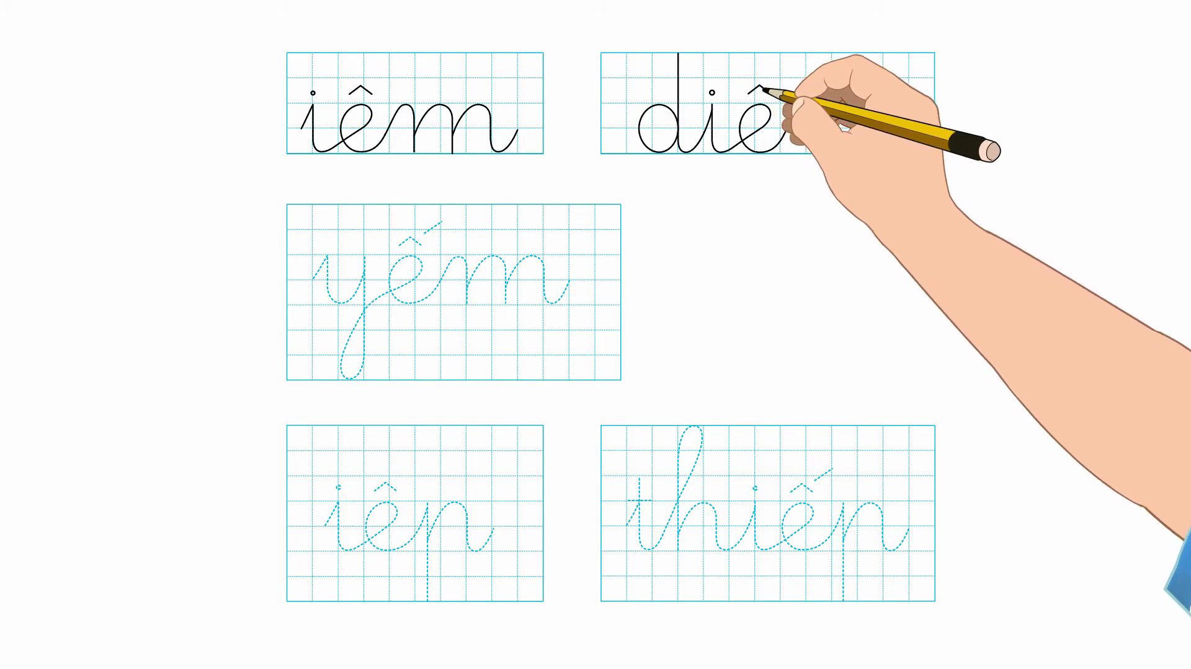
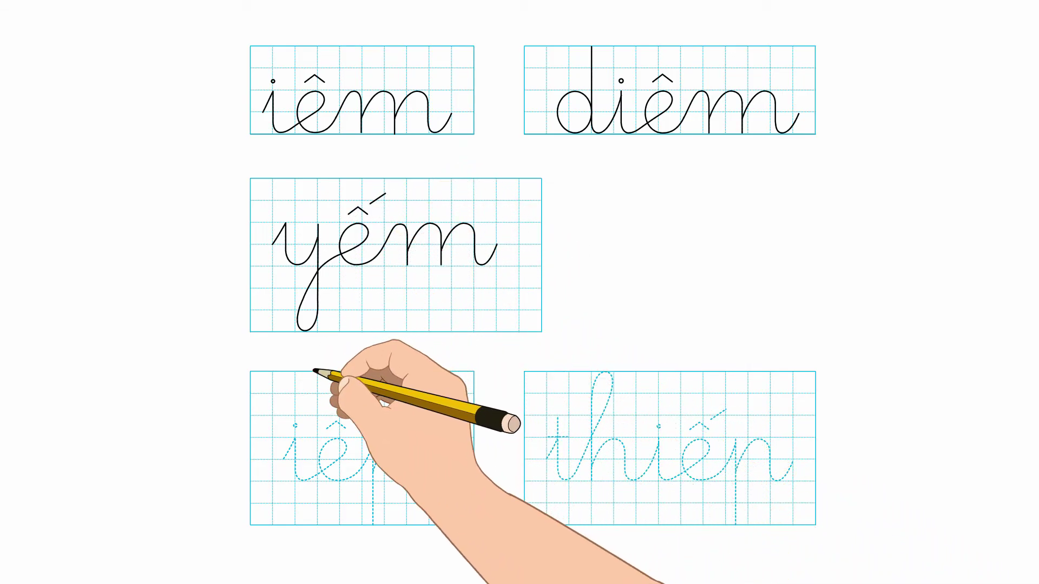
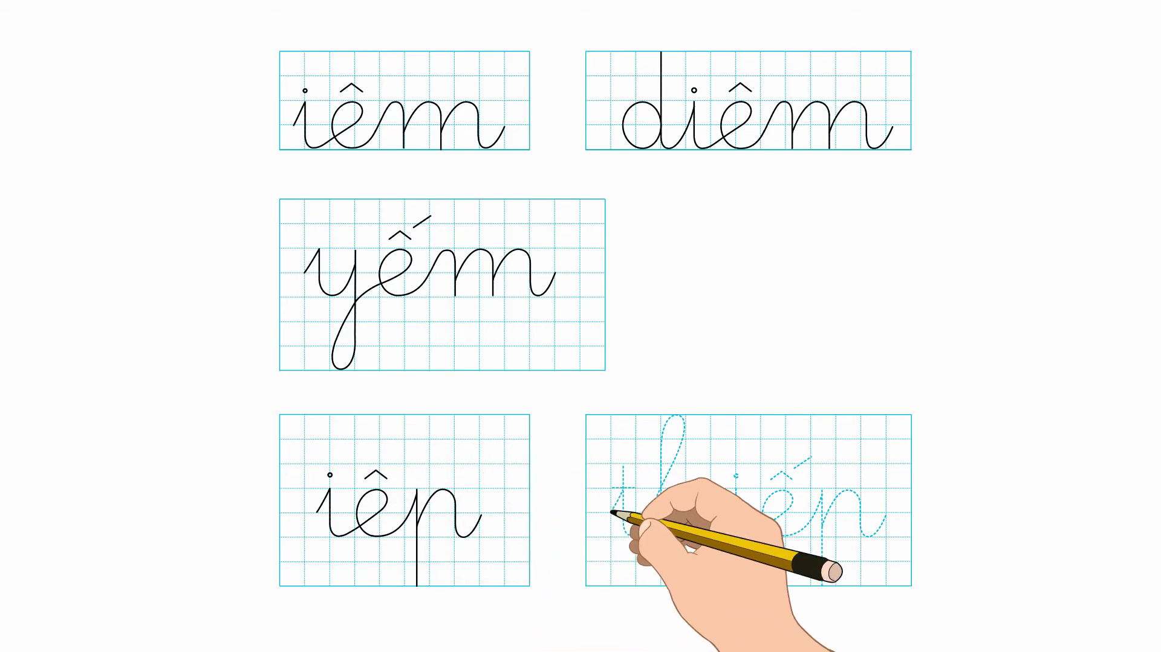

Slide 13






Chào tạm biệt các con.

